Slide 1
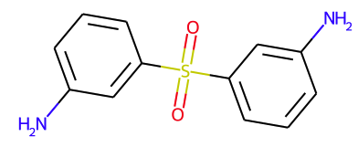
基于TensorFlow的公共选修课建设
2022年教育部产学研项目
药物心脏毒性检测
Sponsered by GOOGLE

Slide 2
这是什么？
心脏毒性是某些癌症治疗引起的心血管损害。它可以在治疗后几天、几周甚至几年发生。
（详细的解释，请参考网络相关信息）

Slide 3
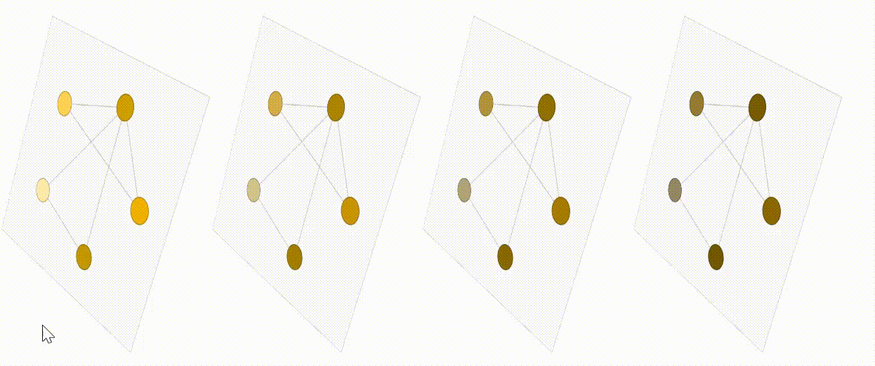
TensorFlow GNN
图表显然是一个非常通用和强大的概念，可以用来表示许多不同类型的数据。例如：
社交网络可以被认为是一个图表，其中节点对应于不同的用户，边缘对应于他们的关系（即“友谊”、“追随者”等）。
一个国家可以表示为图表，其中城市被认为是节点，连接它们的道路扮演边缘的角色。
图形神经网络（GNN）是我们能够将神经网络应用于图形结构数据以学习对其进行预测的一种方式。它们的架构通常涉及堆叠消息传递层，每个层都会更新每个节点的功能i在图表中，通过将一些函数应用于其邻居的特征，

Slide 4
GNN的应用范围
图表就在我们身边；现实世界的对象通常是根据它们与其他事物的联系来定义的。一组对象以及它们之间的联系自然地表达为图形。十多年来，研究人员开发了对图数据进行操作的神经网络（称为图神经网络，或 GNN）。最近的发展提高了他们的能力和表达能力。我们开始看到抗菌药物发现等领域的实际应用，物理模拟、假新闻检测、交通预测[6]和推荐系统.

Slide 5
哪里可以学到GNN？
https://distill.pub/2021/gnn-intro/

Slide 6
我们的解决方案
使用TensorFlowGNN设计网络，进行分子对比，最终检测毒性。
使用Google提供的cardotoxicity数据集

Slide 7
Let’s coding…

